Slide 1

1.1.4. Cultura de masas

Slide 2
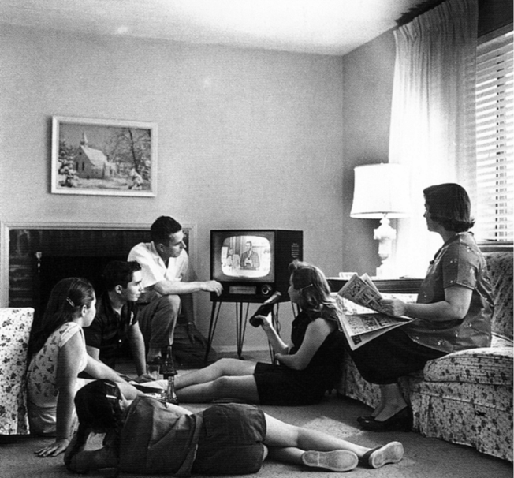
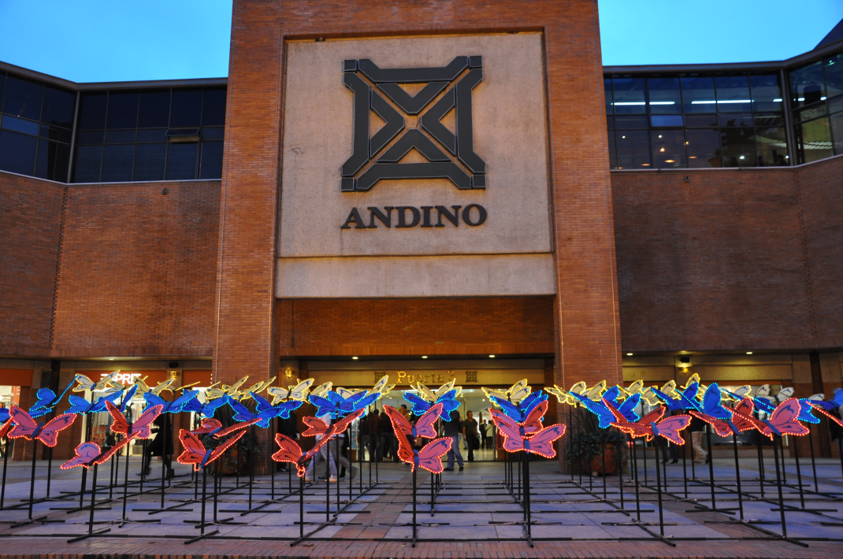
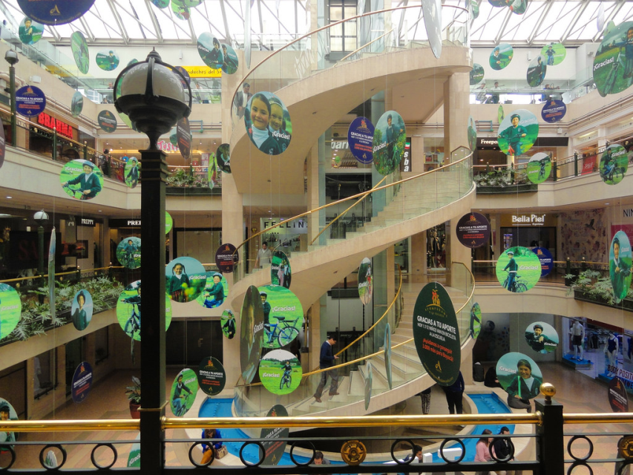
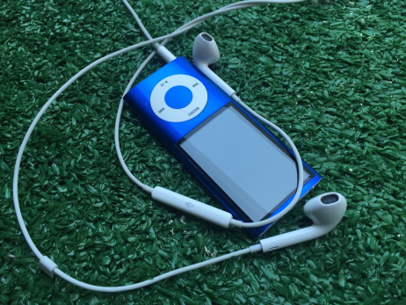
Cultura de masas en la vida cotidiana
- Sitios en particular donde podemos apreciar u observar estas formas culturales.

Slide 3
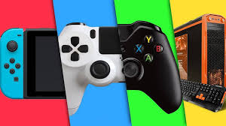
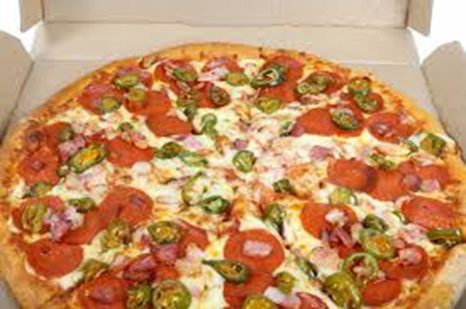
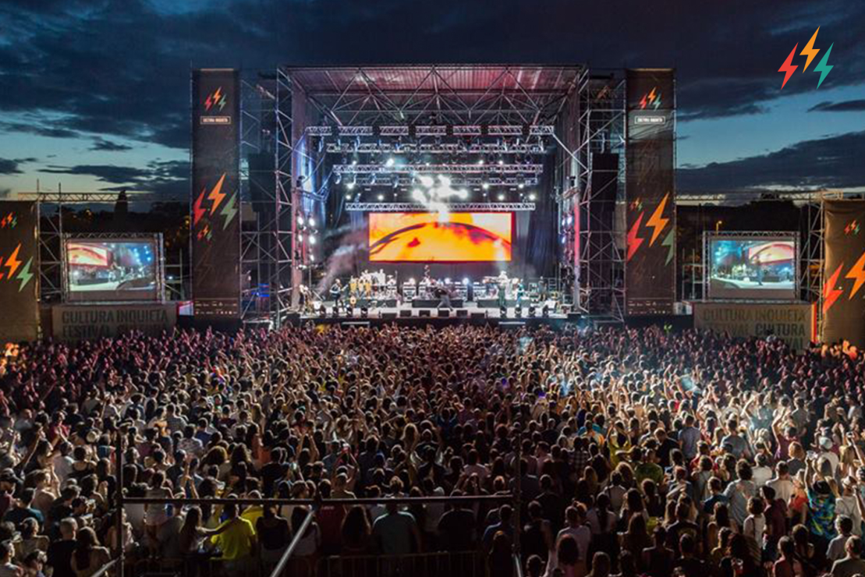
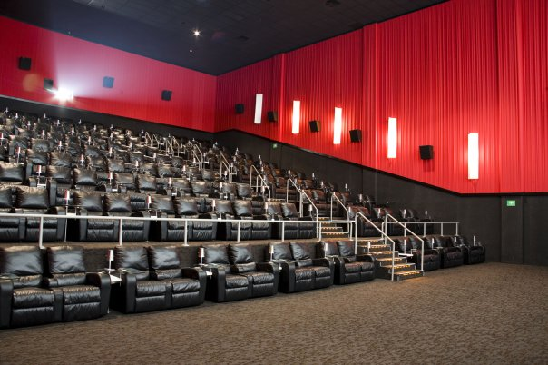

Slide 4
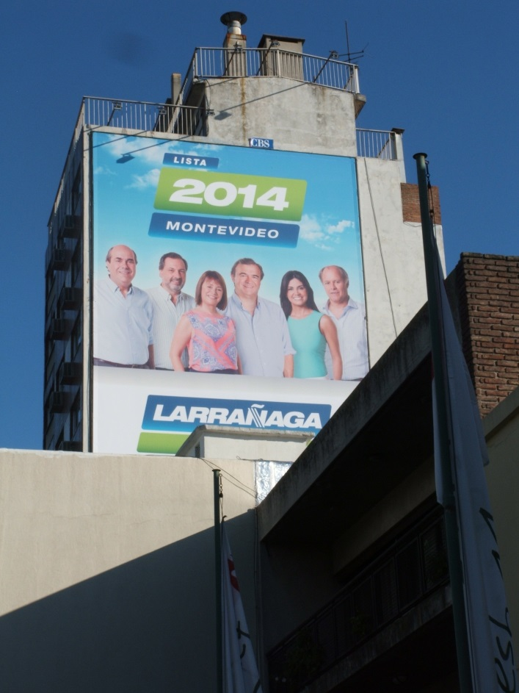
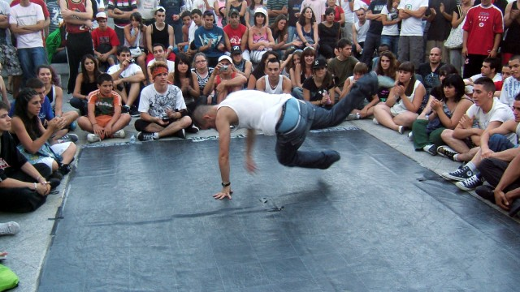
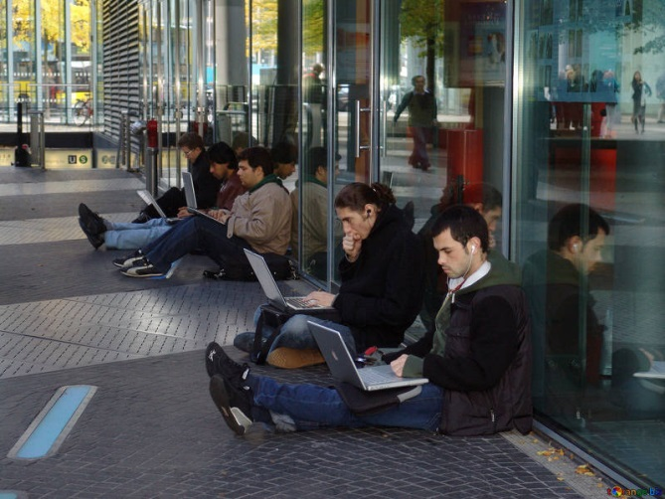
Cultura de masas en la vida cotidiana
- Sectores o clases sociales que participan.

Slide 5
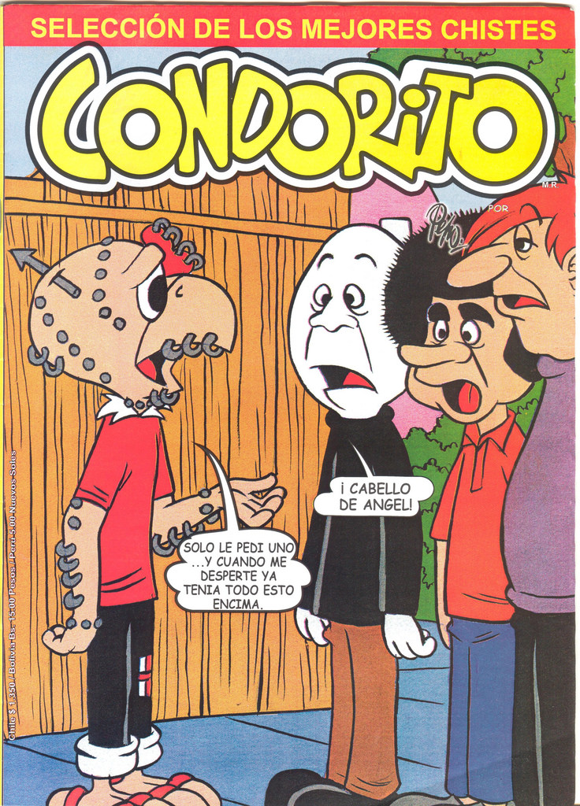
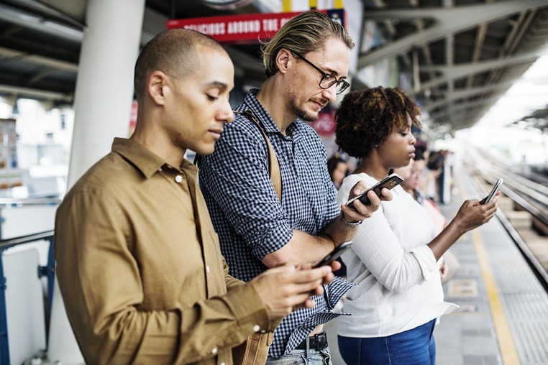
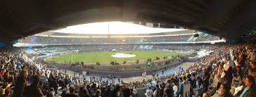

Slide 6


Cultura de masas en la vida cotidiana
- Medios o maneras en que se transmiten o se divulgan sus expresiones culturales. // Tipo de instrumentos o recursos tecnológicos que emplean.

Slide 7
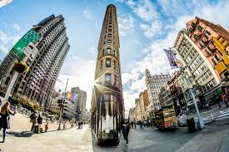
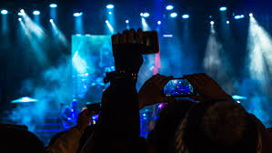
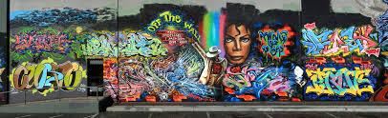
Sobre las experiencias artísticas en la cultura de masas
- Medios o maneras en que se transmiten o se divulgan sus expresiones culturales.

Slide 8
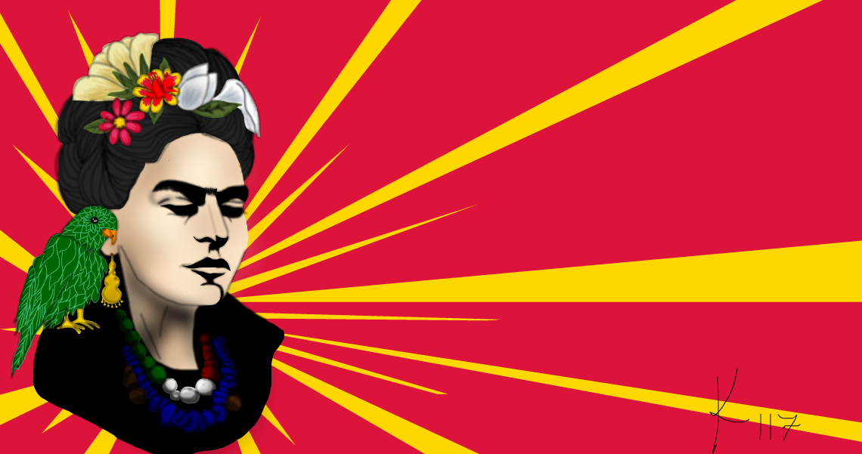
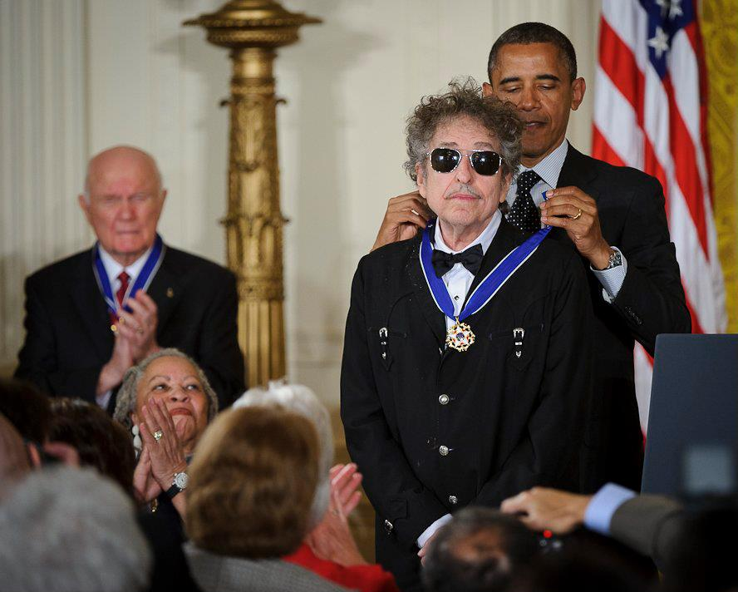
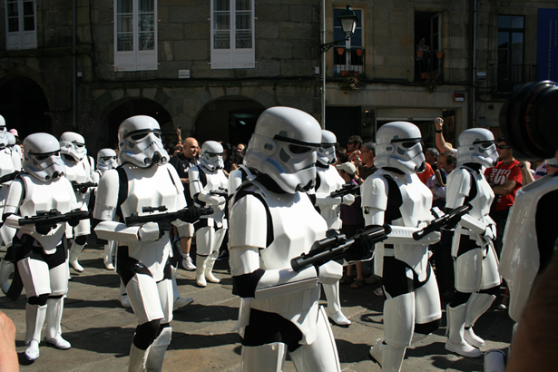

Slide 9
1. Modelos de interpretación de la cultura
1.1. ¿Qué es la cultura?
1.1.1. Cultura(s) nacional(es)
1.1.2. Culturas de élite
1.1.3. Culturas populares
1.1.4. Cultura de masas

Slide 10
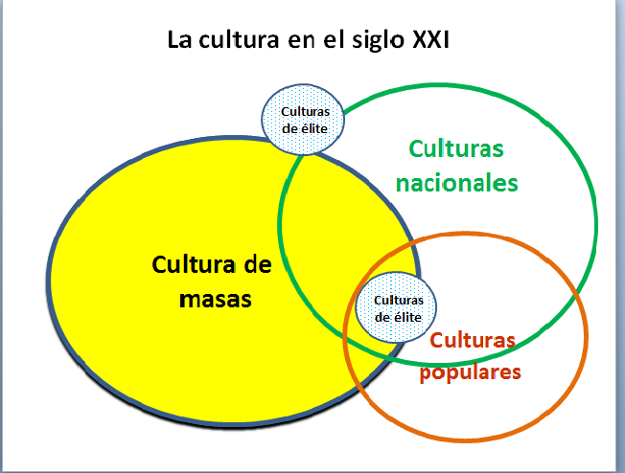

Slide 11
EJERCICIOS DE ANÁLISIS…
¿Cómo interpretamos las
siguientes imágenes con base en
los conceptos revisados?

Slide 12
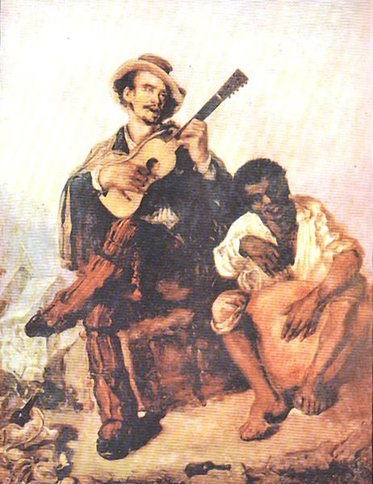
Ignacio Merino
(1817-1876) (Perú)
“Copla criolla”

Slide 13
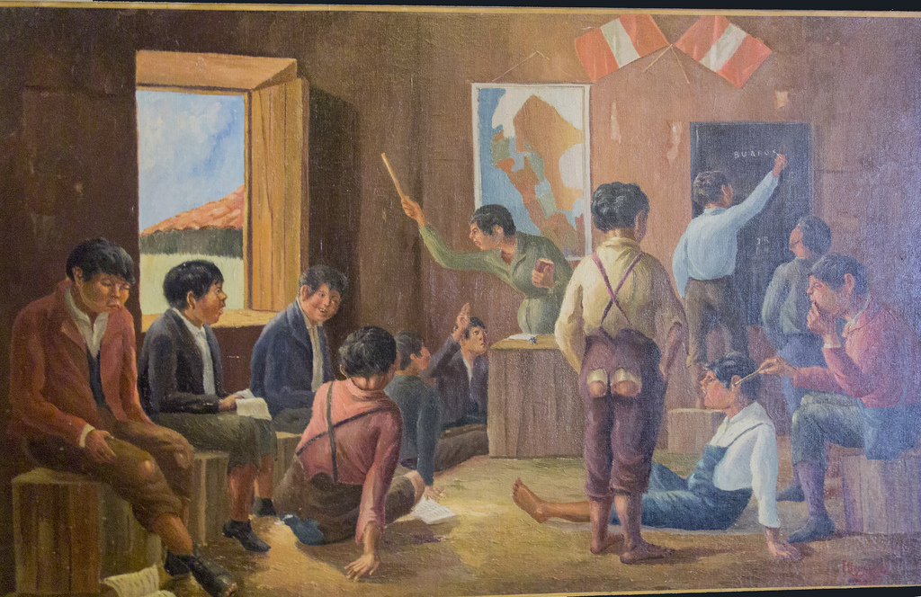
Manuel Alzamora Zamalloa
(representante de la pintura social)
(1900-1974) (Perú)
“La escuelita”

Slide 14
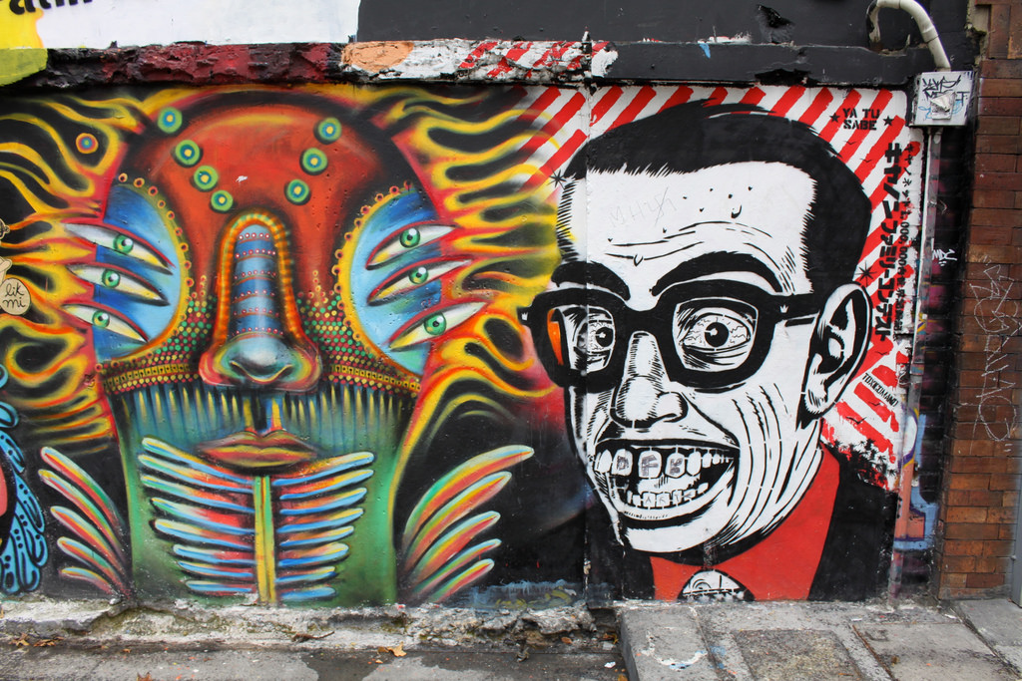
Grafitti en Bogotá, Colombia

Slide 15
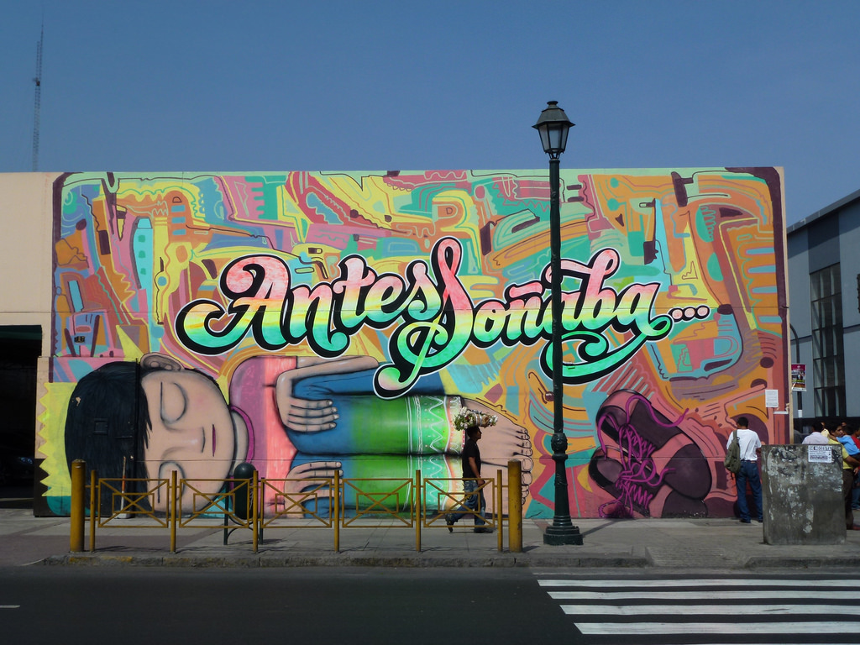
Grafitti en Lima, Perú.

Slide 16
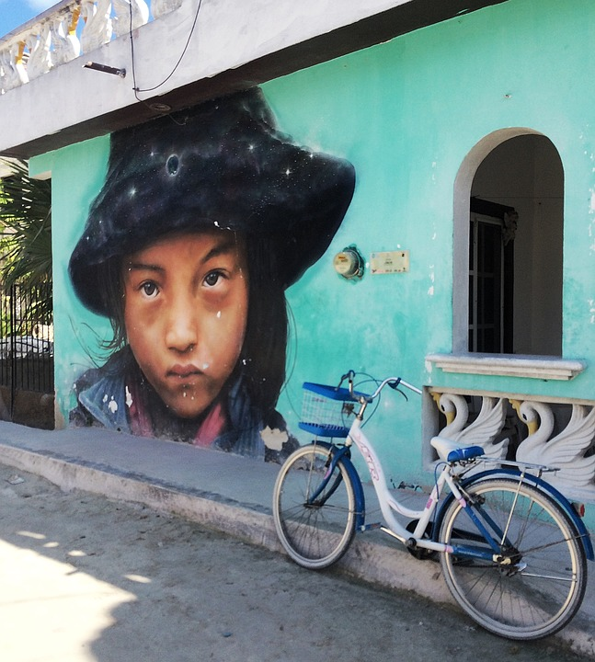
Grafitti en
Cancún, Quintana Roo, México.

Slide 17
Referencias
Arbeláez G., Lucrecia María, 2009. “Acercamiento a la problemática cultural latinoamericana” en Revista de Artes y Humanidades UNICA, vol. 10, núm. 1, enero-abril, pp. 15-37. [https://www.redalyc.org/articulo.oa?id=170118870002]
Echeverría, Ignacio, 2012. “Apuntes sobre la elite cultural y la crítica”, en Revista Universidad Diego Portales, 17 de diciembre, pp. 149-151. [http://www.elboomeran.com/nuevo-contenido/406/apuntes-sobre-la-elite-cultural-y-la-critica/]
Monsiváis, Carlos, 2008. “Algunas aproximaciones a la cultura (si ésta se deja)” en Cultura mexicana: revisión y prospectiva, México, Taurus, pp. 15-51.
Ostria Reinoso, Olga, 2012. “Otra vuelta a la identidad latinoamericana en los estudios literarios y culturales”, en Atenea, 2º semestre, núm. 506, pp. 29-42. [https://www.redalyc.org/articulo.oa?id=32825562003]
Rodríguez, Mariángela, 1991. “Cultura popular-cultura de masas. Espacio para las identidades” en Estudios sobre las Culturas Contemporáneas, vol. IV, núm. 12, pp. 151-163, Universidad de Colima. [https://www.redalyc.org/articulo.oa?id=31641208]
Vargas Llosa, Mario, 2010. “Breve discurso sobre la cultura” en Letras libres, núm. 139, julio. [https://www.letraslibres.com/mexico-espana/breve-discurso-sobre-la-cultura]
Vargas Llosa, Mario y Gilles Lipovetsky, 2012. “Alta cultura o cultura de masas” en Letras libres, núm. 163, julio. [https://www.letraslibres.com/mexico-espana/alta-cultura-o-cultura-masas]
Vergara, Jorge Iván , Jorge Vergara Estévez y Hans Gundermann, 2012. “Tramas y laberintos: sociología e identidad cultural latinoamericana”, en Atenea, 2º semestre, núm. 506, pp. 13-27. [https://www.redalyc.org/articulo.oa?id=32825562002]
Zapata, Jennifer, 2016. “La cultura popular: una discusión inacabada” en Razón y palabra, núm. 95, oct.-dic., pp. 788-802. [http://www.revistarazonypalabra.org/index.php/ryp/article/view/860]

Slide 18
Guion explicativo para uso del material
De las diapositivas 3 a la 34 el material sirve como apoyo, ante todo, para una técnica expositiva por parte del docente. En estas diapositivas se presentan distintas palabras clave e imágenes relacionadas con conceptos básicos para el curso según los siguientes apartados: 1.1. ¿Qué es la cultura?, 1.1.1. Cultura(s) nacional(es), 1.1.2 Culturas de élite, 1.1.3. Culturas populares y 1.1.4. Cultura de masas, con el fin de que el docente los proyecte y los explique, y para que los estudiantes, por su parte, reflexionen sobre los mismos.
De las diapositivas 35 a la 40 el material sirve como apoyo para generar, por medio de cinco imágenes de expresiones plásticas latinoamericanas, una discusión en el aula en la cual se vincule a los conceptos precedentes con estos ejemplos específicos. (Se recomienda asimismo proyectar, aparte de estas imágenes, videos con música, danza u otro tipo de expresiones artísticas y culturales en general con el propósito de continuar con el análisis.)
Nota importante: Todas las imágenes empleadas en este material de apoyo fueron obtenidas del buscador Google; al respecto, todas las imágenes fueron obtenidas, en cuanto a los Derechos de Uso, en las categorías “Etiquetadas para reutilización” y “Etiquetadas para reutilización no comercial”.

